Slide 1



Slide 2

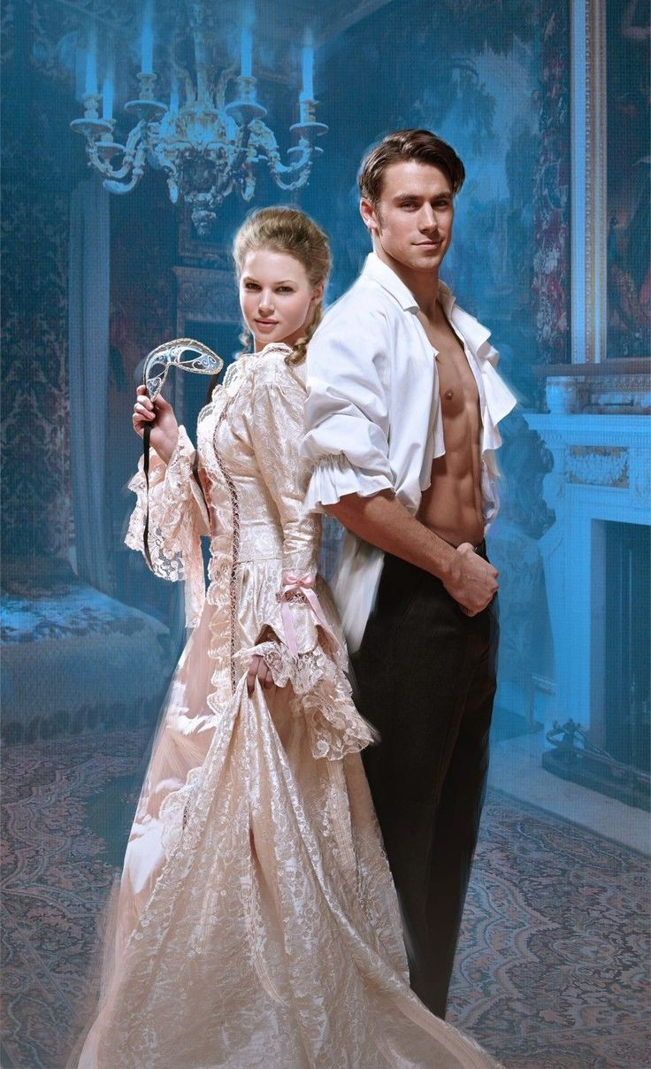

Slide 3


O Coração Só Fala Para Quem Sabe Ouvir
Sidnei Piedade

Slide 4
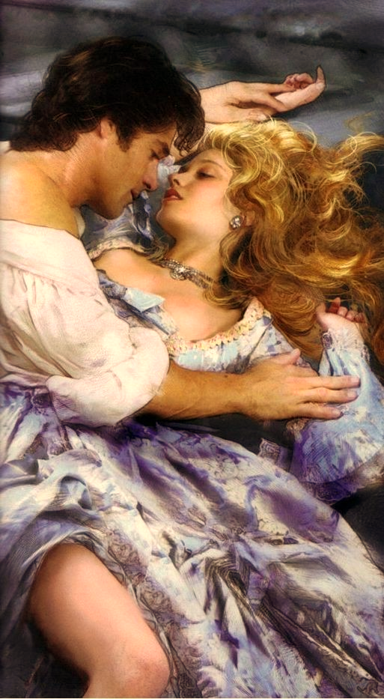

Slide 5
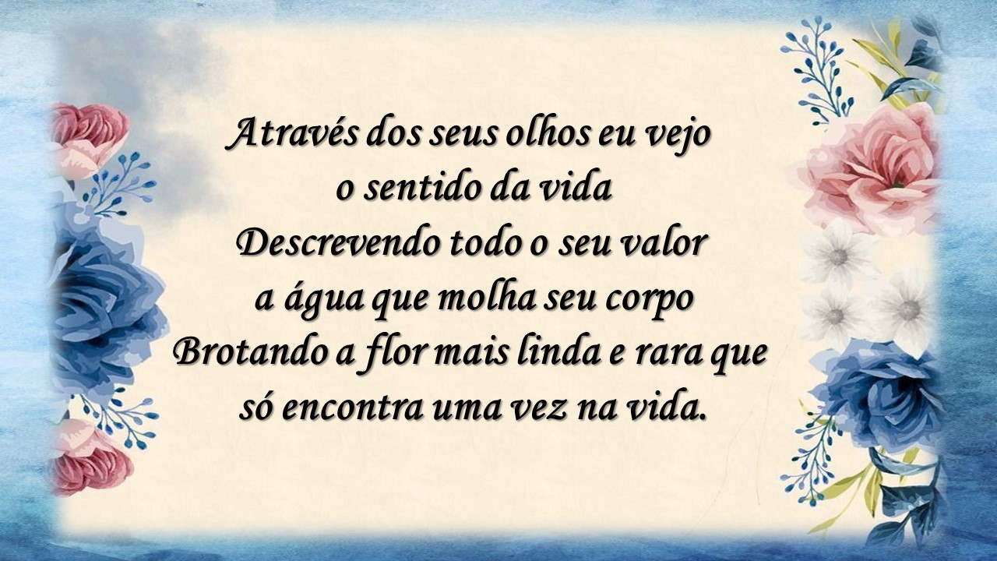
Através dos seus olhos eu vejo
o sentido da vida
Descrevendo todo o seu valor
a água que molha seu corpo
Brotando a flor mais linda e rara que
só encontra uma vez na vida.

Slide 6
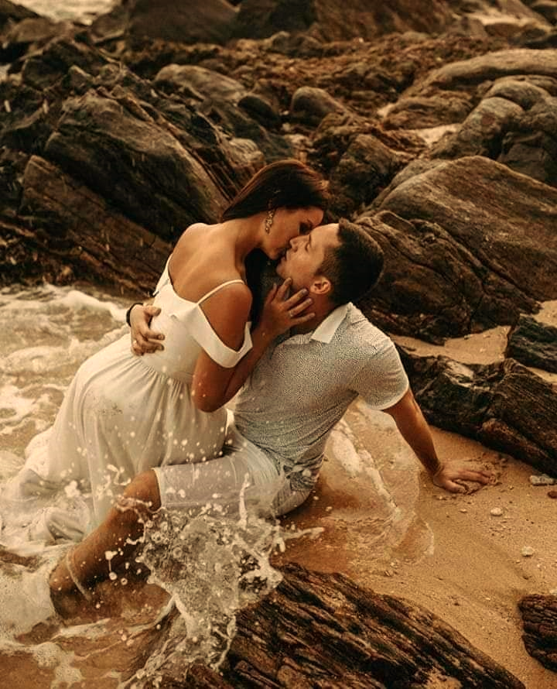

Slide 7

Perdoe-me por ter me apaixonado
por você invadindo a sua vida
Eu só quero o seu coração
batendo junto com o meu
Sentindo protegido pelo seu
amor o propósito de minha vida.

Slide 8
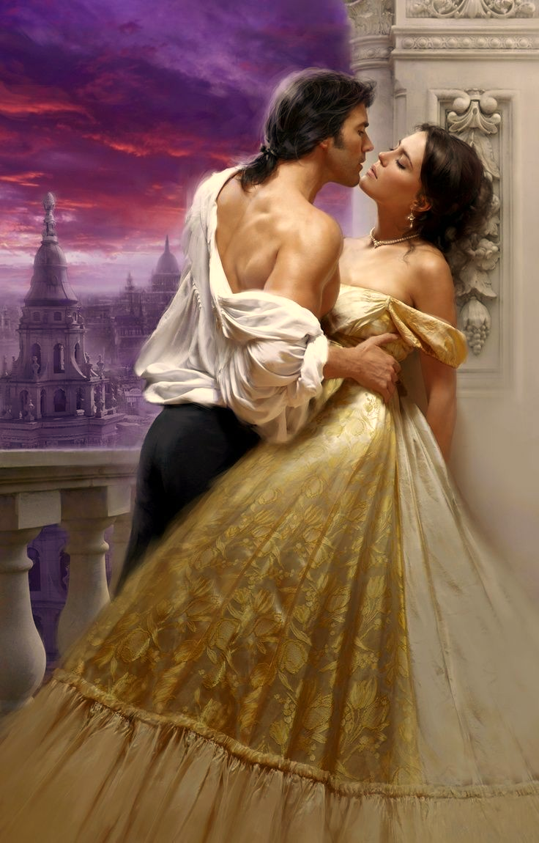

Slide 9
A beleza mais linda que
meus olhos já viram,
O seu jeito meigo me conquistou,
você foi a primeira eu também
Você me escondeu eu te achei,
o meu coração vibra e minha alma sorri.

Slide 10


Slide 11
Você chamando por mim o
nosso amor não tem fim
Sempre serei uma lágrima sua
onde nasci, vivi e fui muito feliz
A criatura mais linda
que queria ter e agora tenho
O coração só fala para quem
sabe ouvir trazendo a resposta.

Slide 12
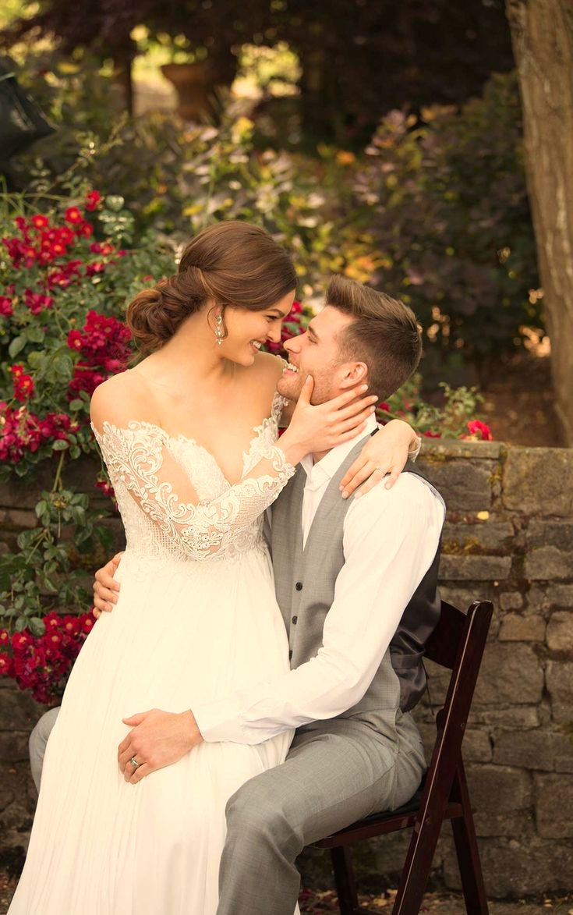

Slide 13

Sidnei Piedade
Cléo Menegatt

Slide 14
Imagens: Internet e Acervo Pessoal
Texto: Isnard Castello Branco Sleão
Música: Ernesto Cortazar- Eternity
http://www.sergrasan.com.br/cleoslides
Canal no Youtube:
http://www.youtube.com/c/CleoniceMenegattGoelzer
Criação, Formatação e Edição:
Cléo Menegatt
cmenegatt2016@gmail.com

